Slide 1
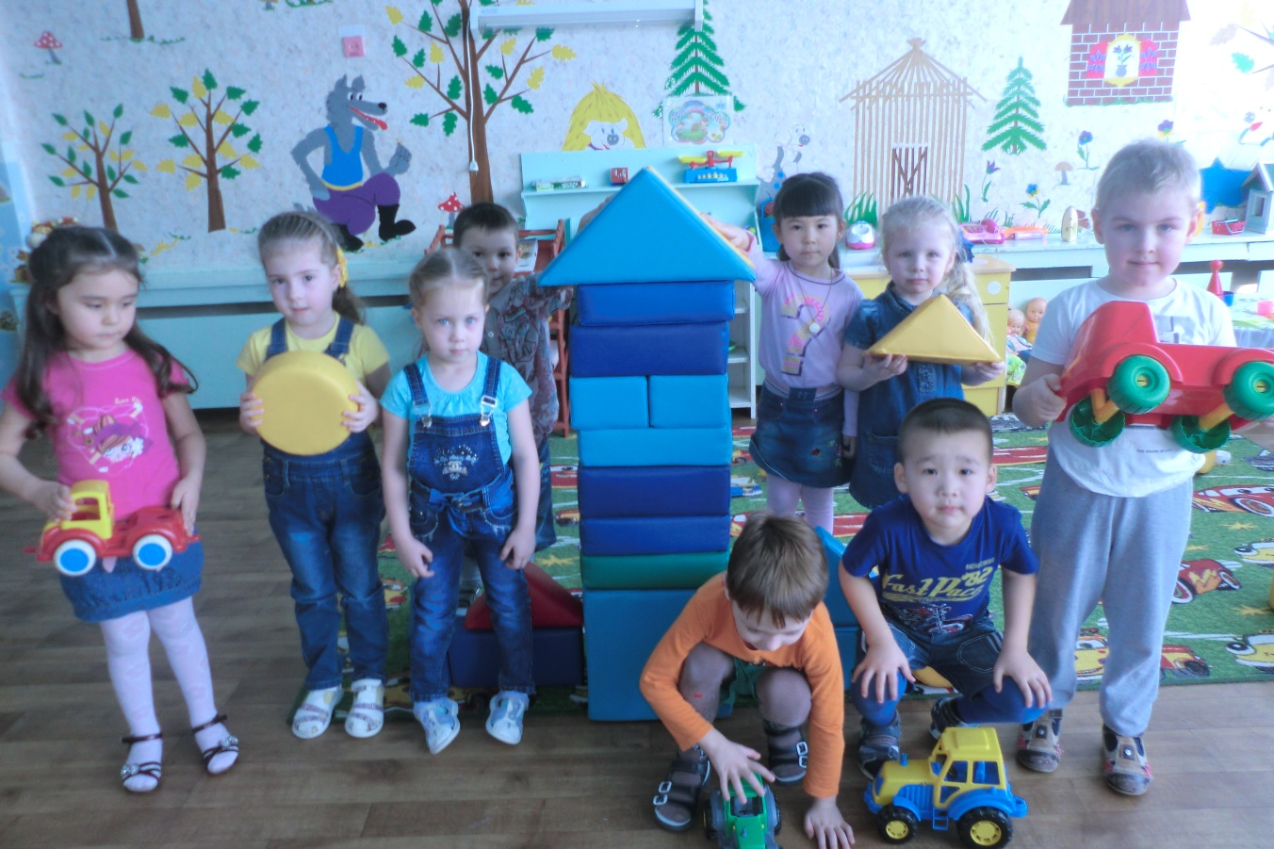
Что такое социализация дошкольника?
Важность игры в социализации дошкольника

Slide 2
Понятие социализации
Социализация – это процесс усвоения ребенком социального опыта, системы социальных связей и отношений.
Социализация детей дошкольного возраста – фундамент их успешного вхождения в дальнейшую жизнь.

Slide 3
Цель: Освоение первоначальных представлений детей о социальных отношениях в обществе.
Задачи:
1. Развитие игровой деятельности;
2. Приобщение к элементарным общепринятым нормам и правилам взаимоотношения со сверстниками и взрослыми (в том числе моральными);

Slide 4
Показатели успешного социального развития дошкольника в детском саду:
Умения: - войти в детское общество;
- действовать совместно с другими;
- следовать и уступать общественным нормам;
- контролировать свои желания и др.
Социально-личностные качества дошкольников:
- интерес ребенка к себе;
- интерес к сверстникам;
- отношение ребенка к группе детского сада.

Slide 5
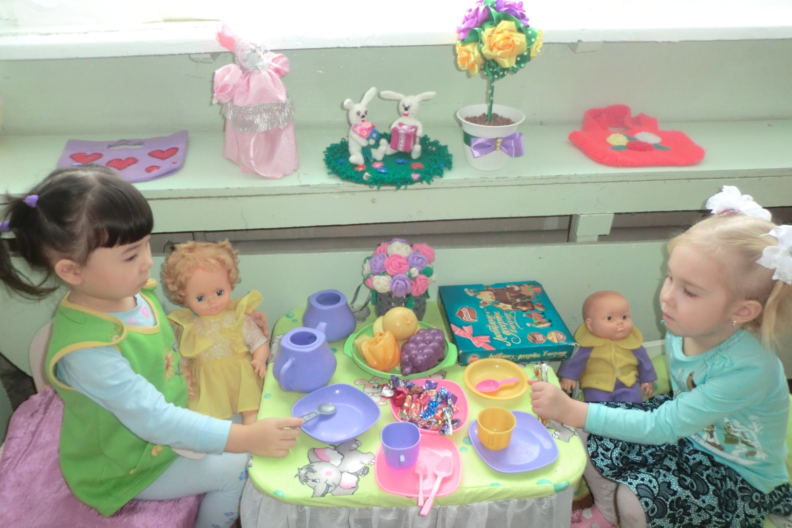
«Игра—это первая школа общественного воспитания ребёнка, арифметика социальных отношений». Л. С. Выготский

Slide 6
Значимость игры в социализации дошкольников
ИГРА – средство развития личности;
ИГРА – средство общения;
ИГРА – форма организации детского общества;
ИГРА – способ обучения и самообучения;
ИГРА – средство коррекции развития ребёнка;
ИГРА – диагностическое средство;
ИГРА – психотерапевтическое средство.

Slide 7
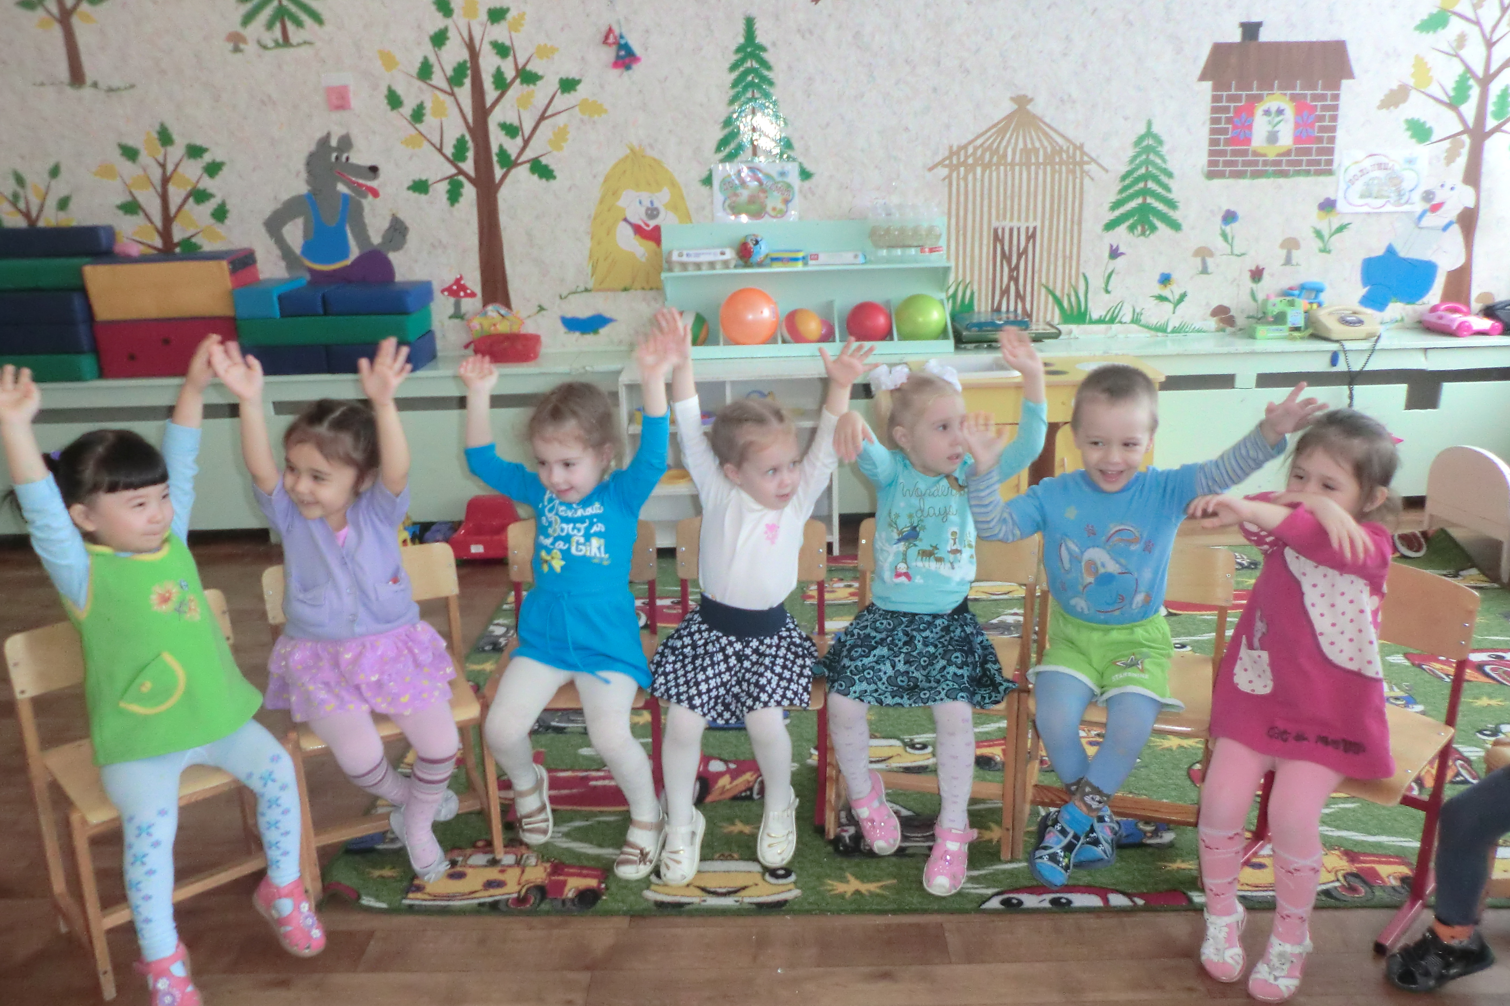
Игра - это наиболее эффективная форма социализации ребёнка, в которой закладываются основы будущей личности.

Slide 8
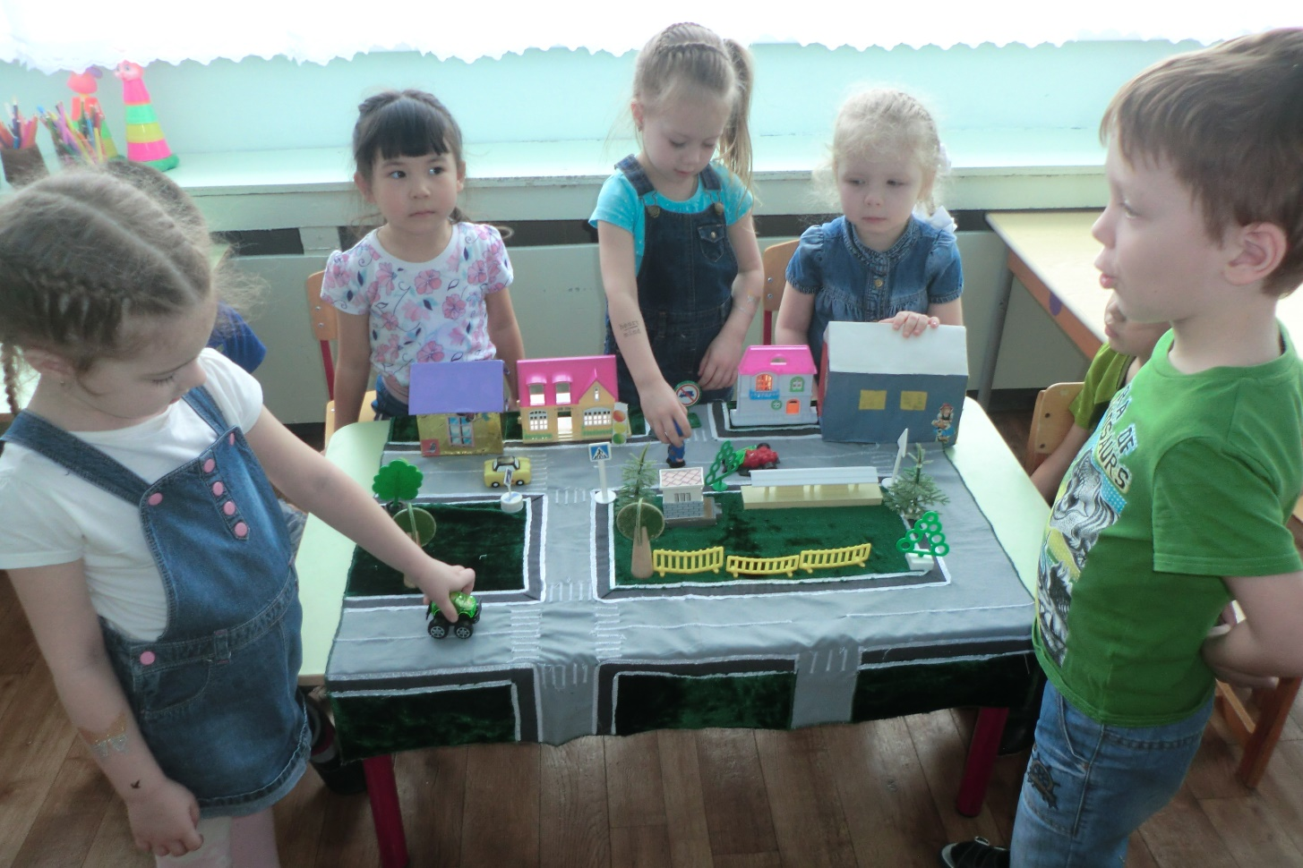
В процессе игры дети быстро развиваются социально , как бы создают ситуацию максимально приближенную к действительности, воображая и фантазируя что-либо. Таким образом они стараются почувствовать себя взрослыми, примеряя их поведение на себя. Процесс игры позволяет детям проработать различные пути и варианты того, как можно разрешить конфликтные ситуации, выразить свое недовольство, одобрить или поддержать.

Slide 9
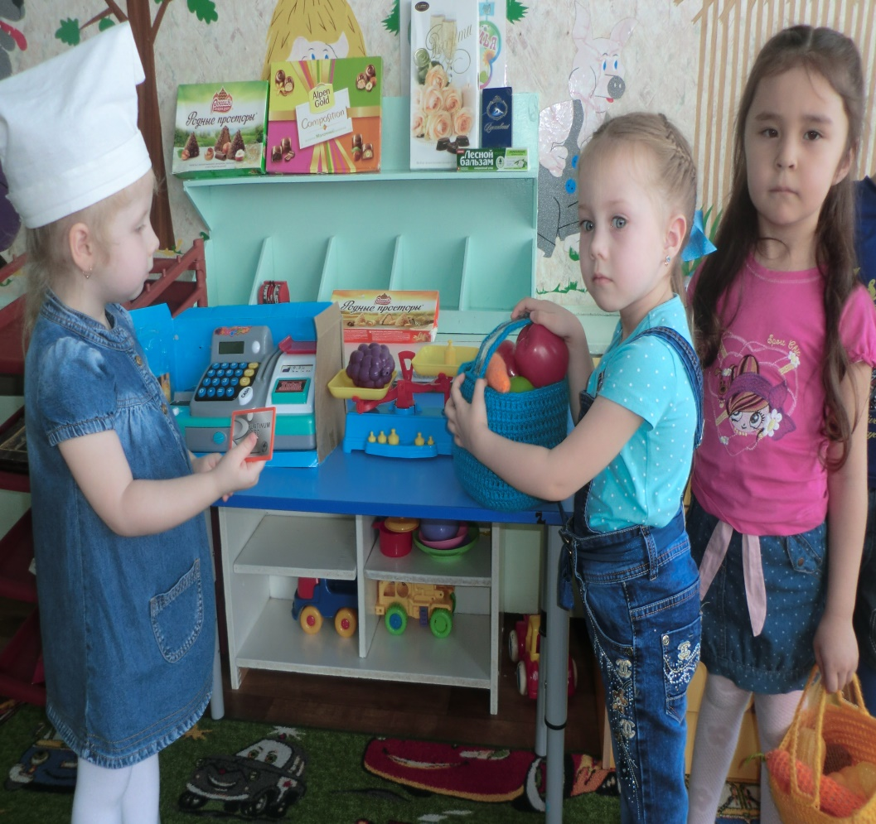
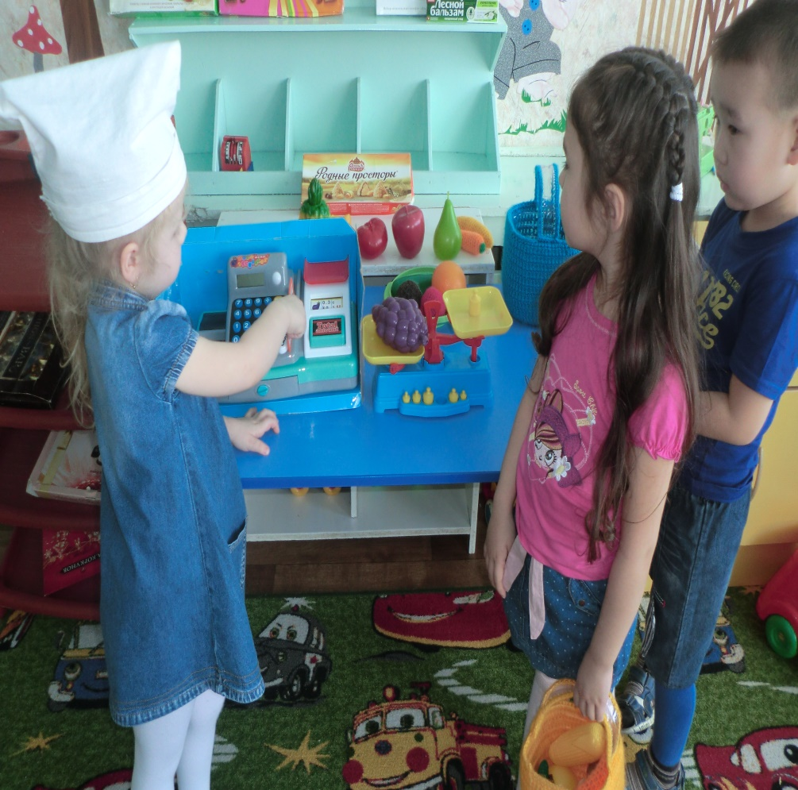
Чтобы способствовать социальному развитию ребенка , необходимо поощрять всевозможные формы игры. Присмотритесь как играют дети: чаще всего они в игровой форме воспроизводят быт взрослых. «Магазин»

Slide 10
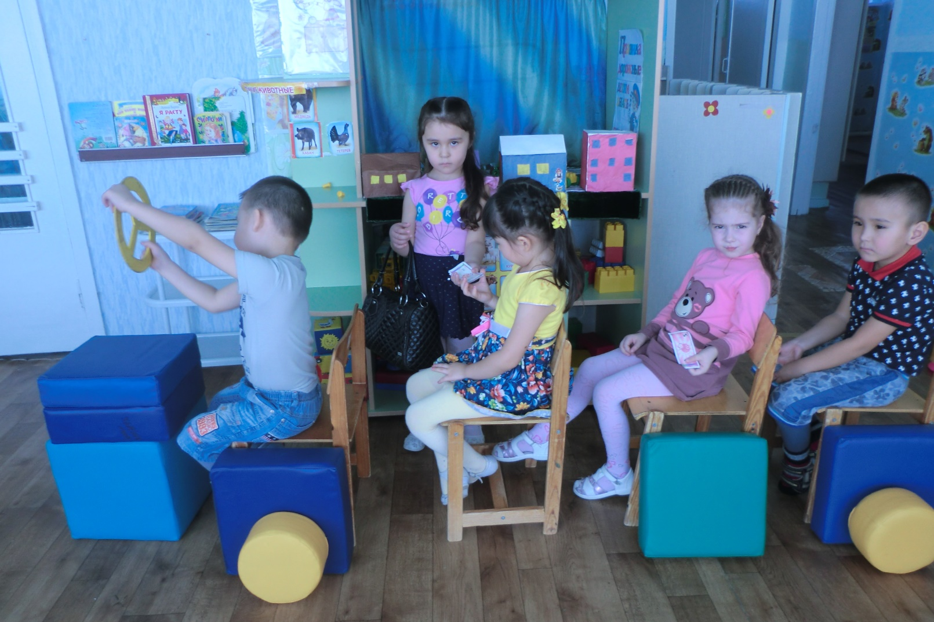
Сюжетно-ролевая игра «Автобус»

Slide 11
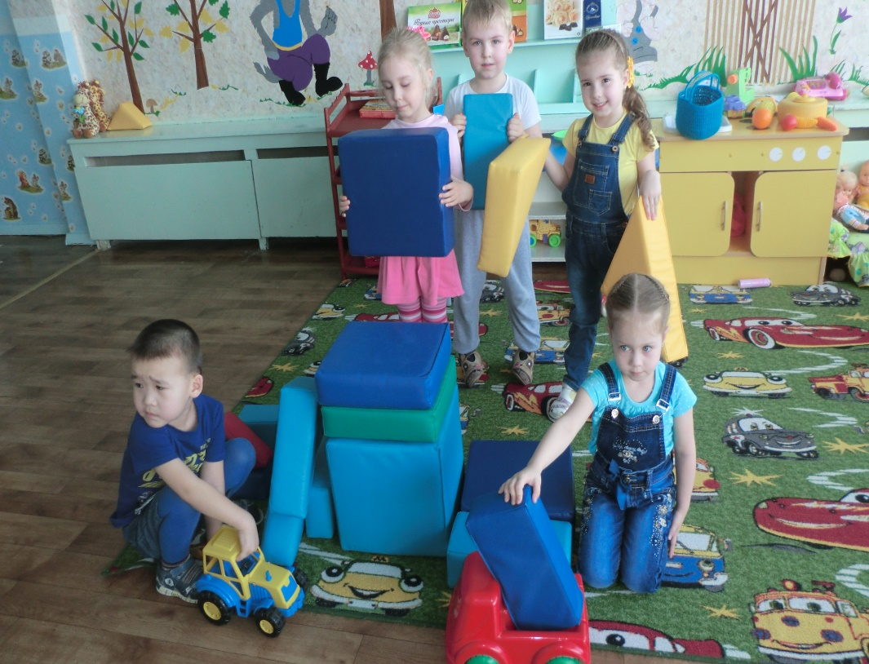
«Строители»

Slide 12
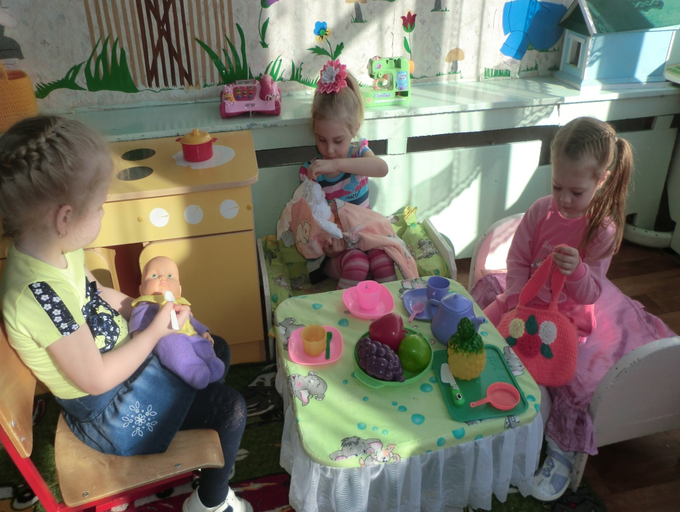
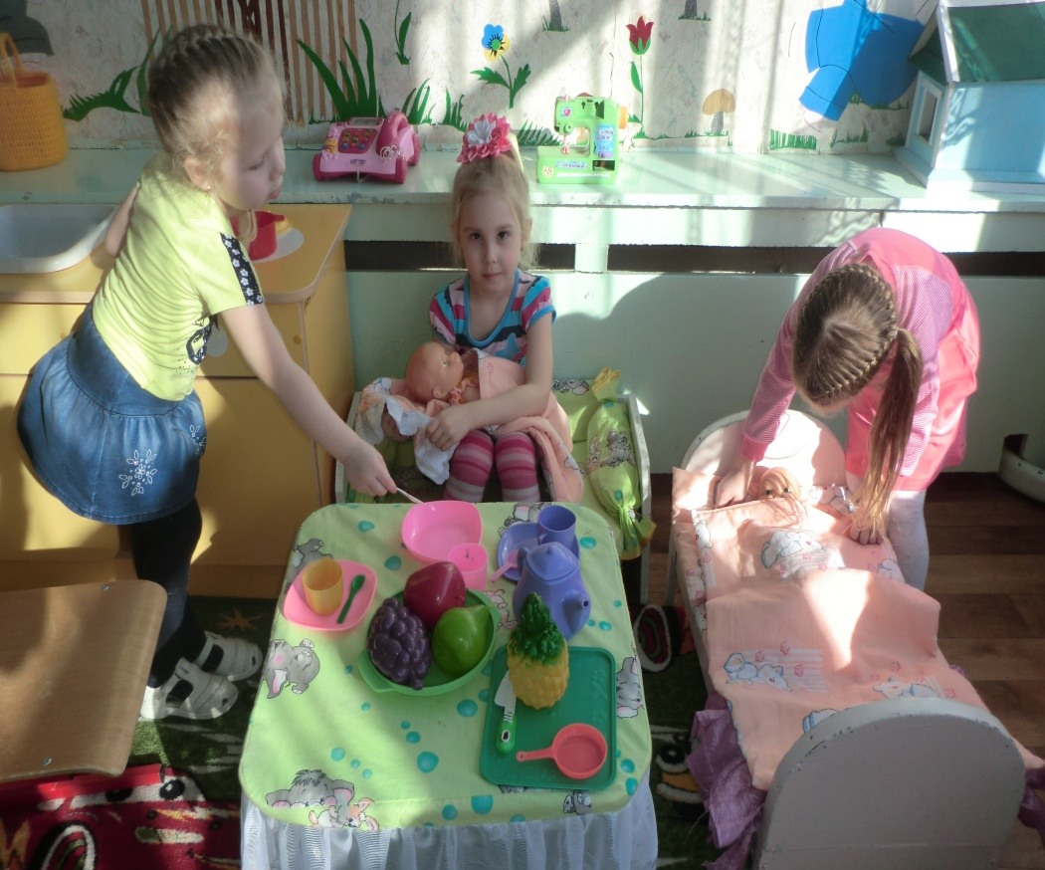
«Дочки - матери»

Slide 13
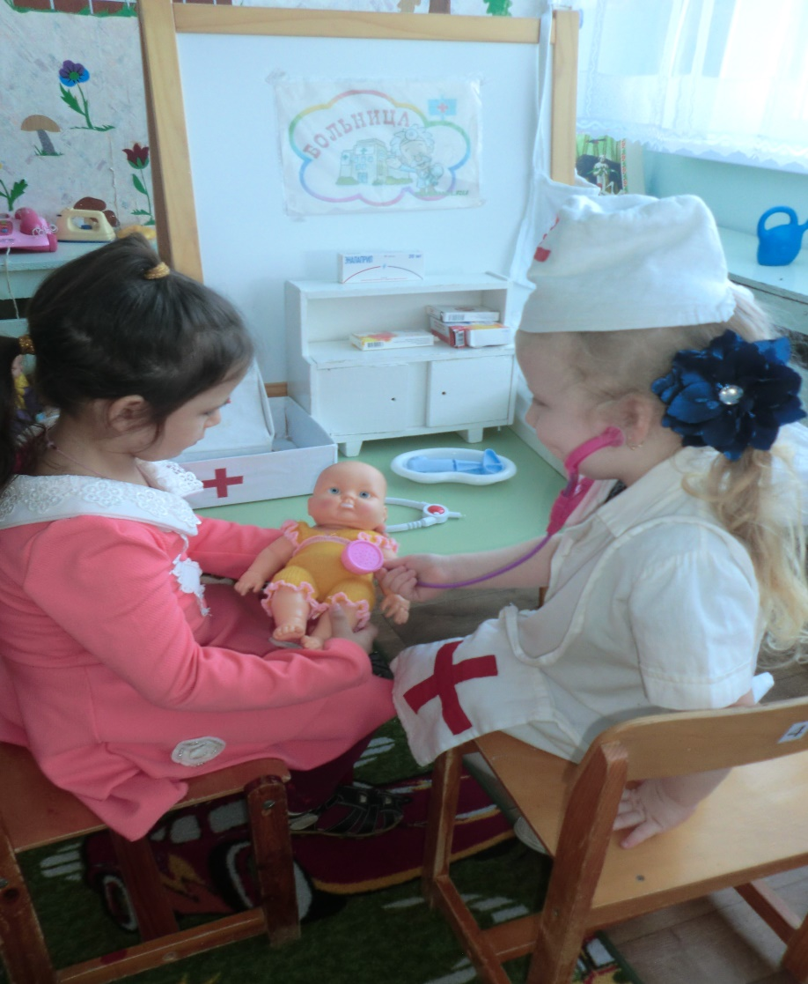
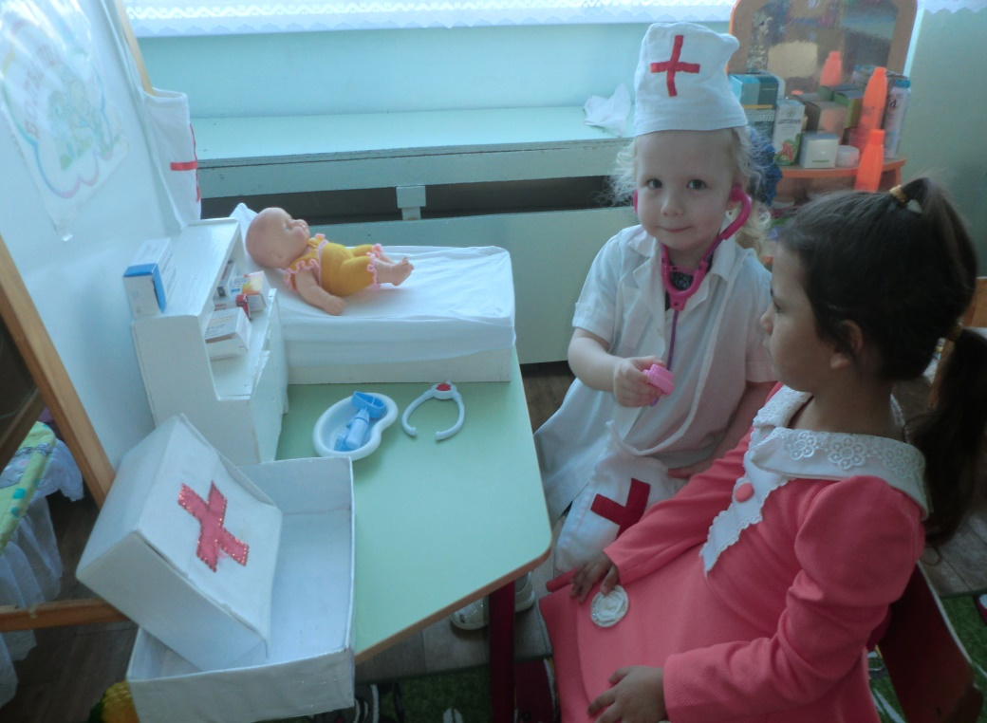
«Больница»

Slide 14
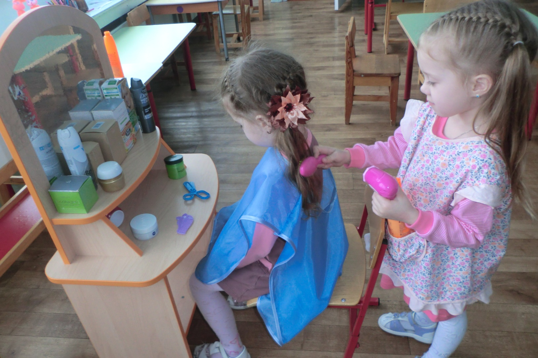
«Парикмахерская»

Slide 15
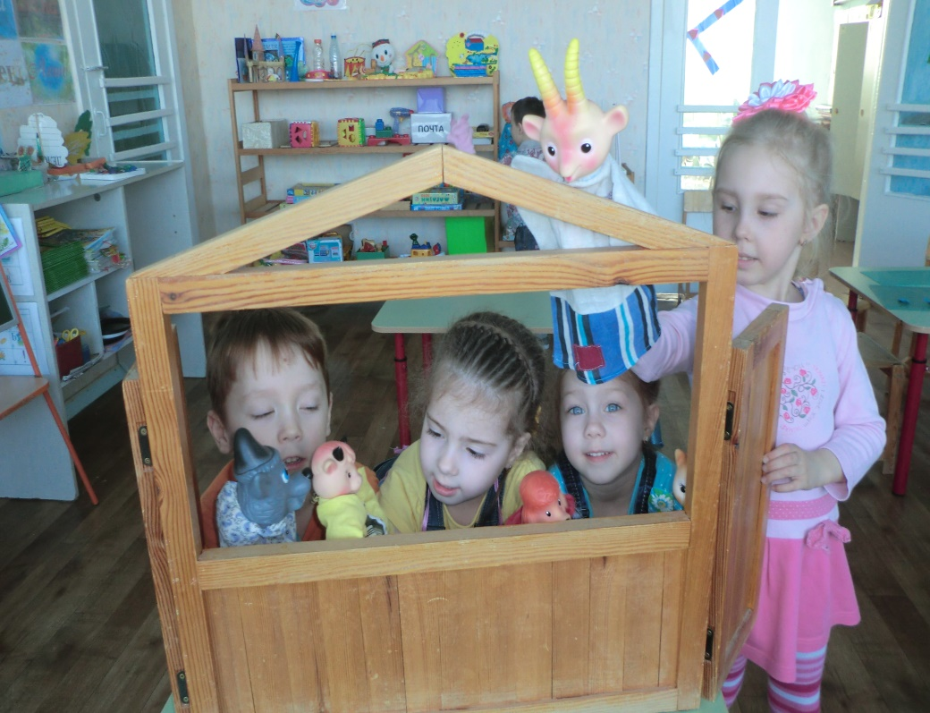
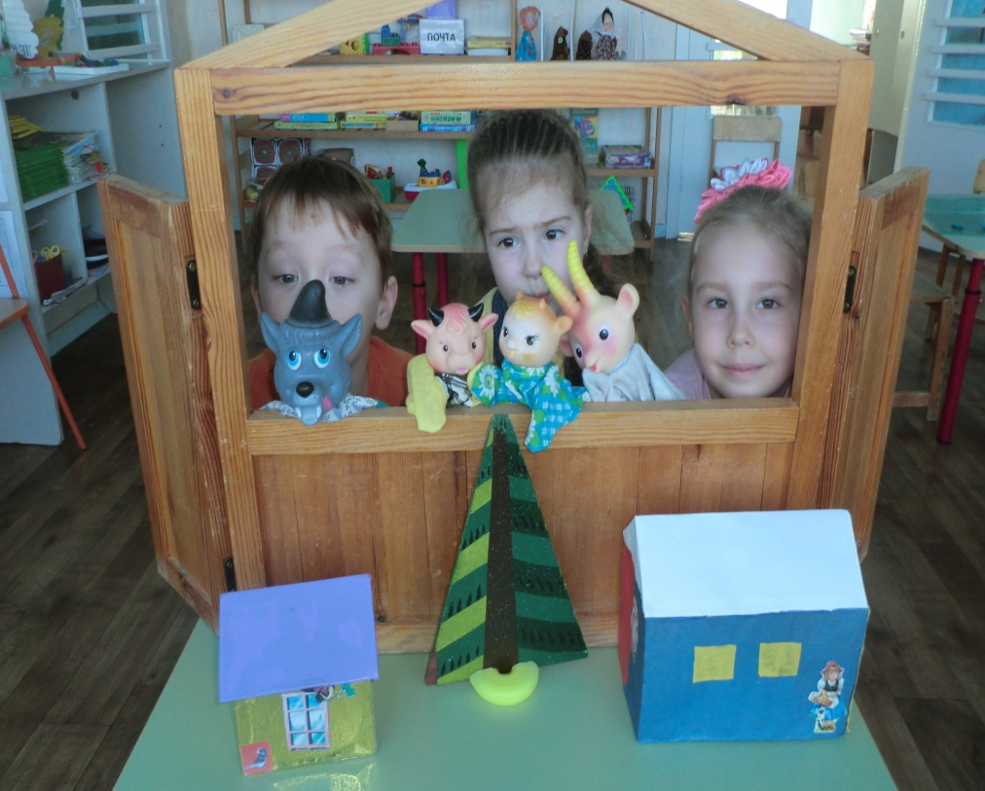
Театрализованные игры

Slide 16
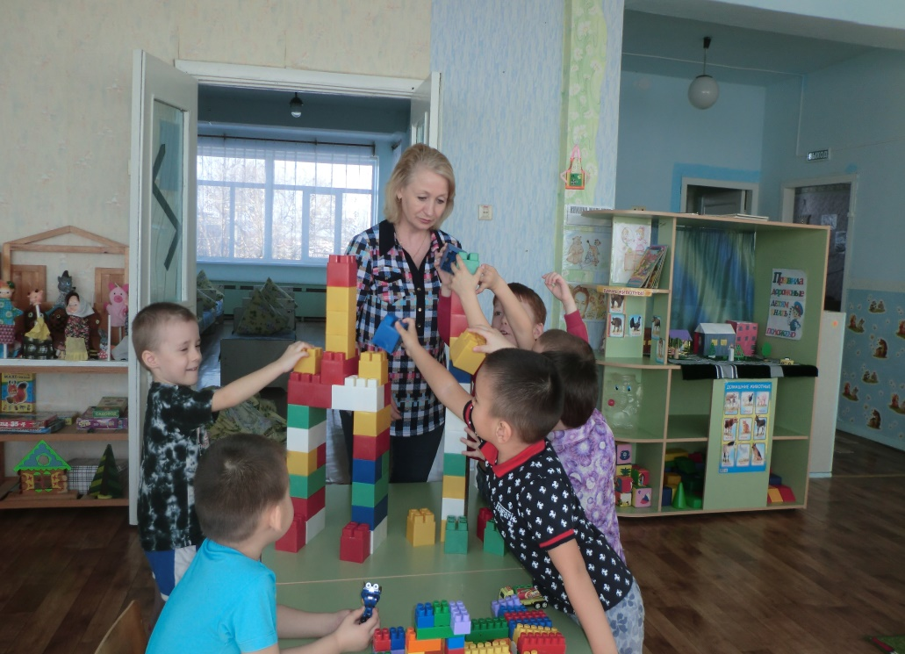
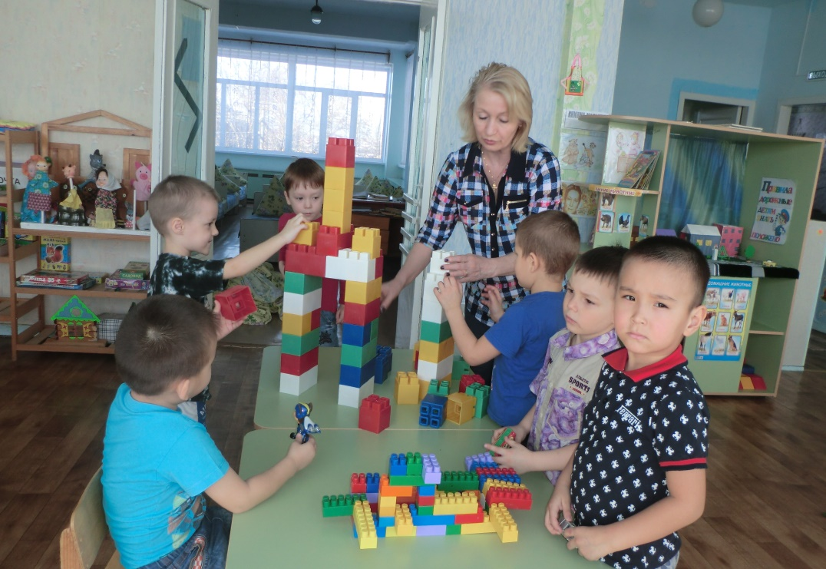
Игры с конструктором

Slide 17
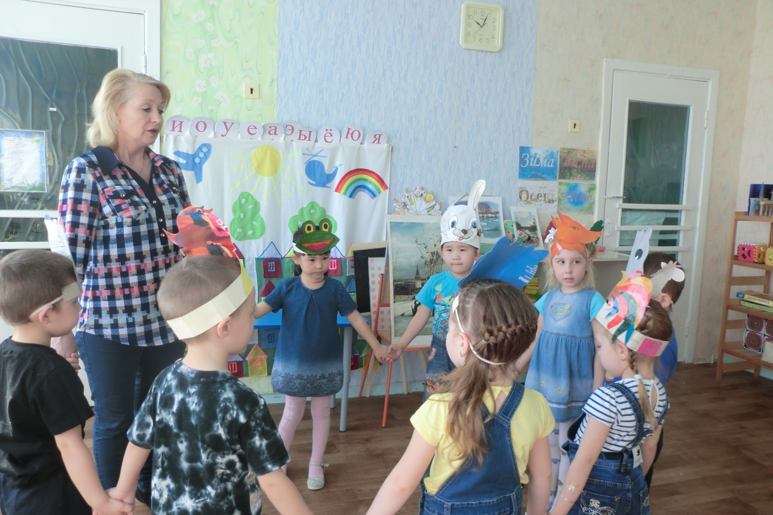
Подвижные игры

Slide 18
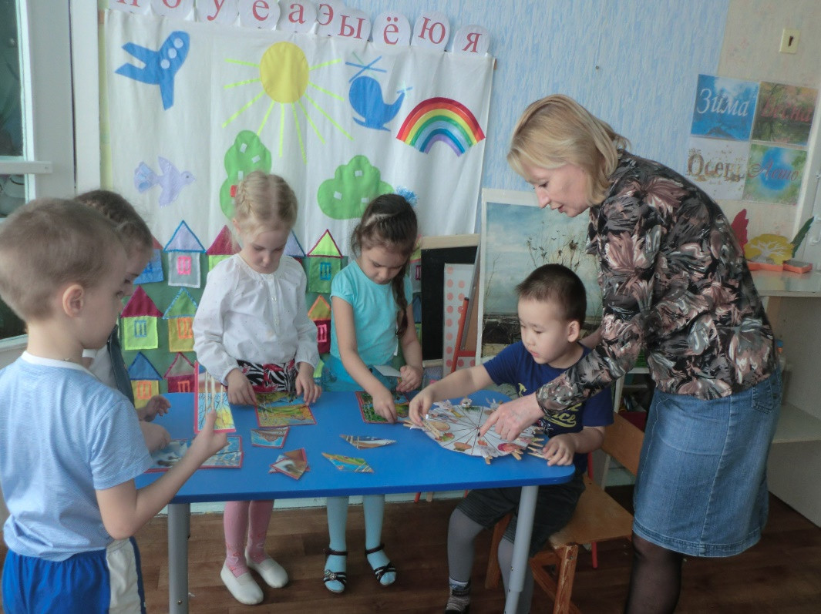
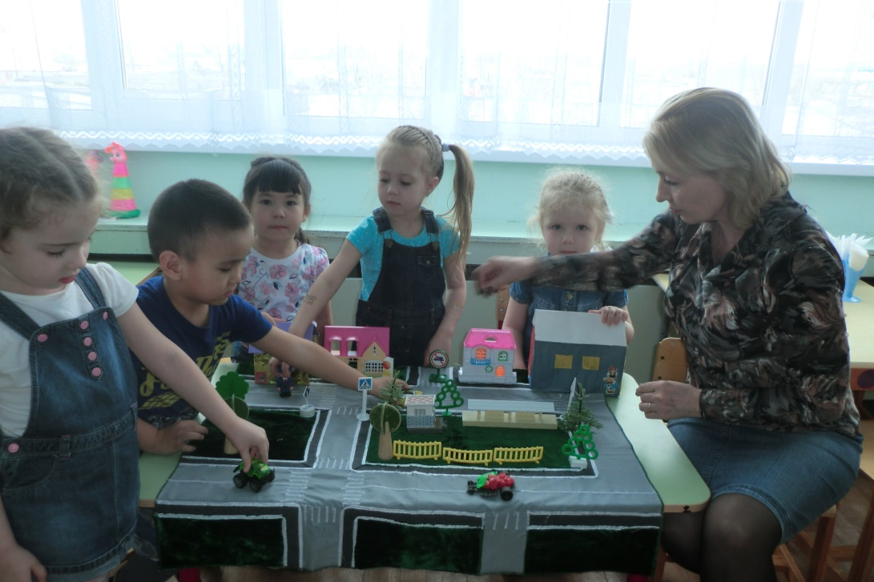
Дидактические игры

Slide 19
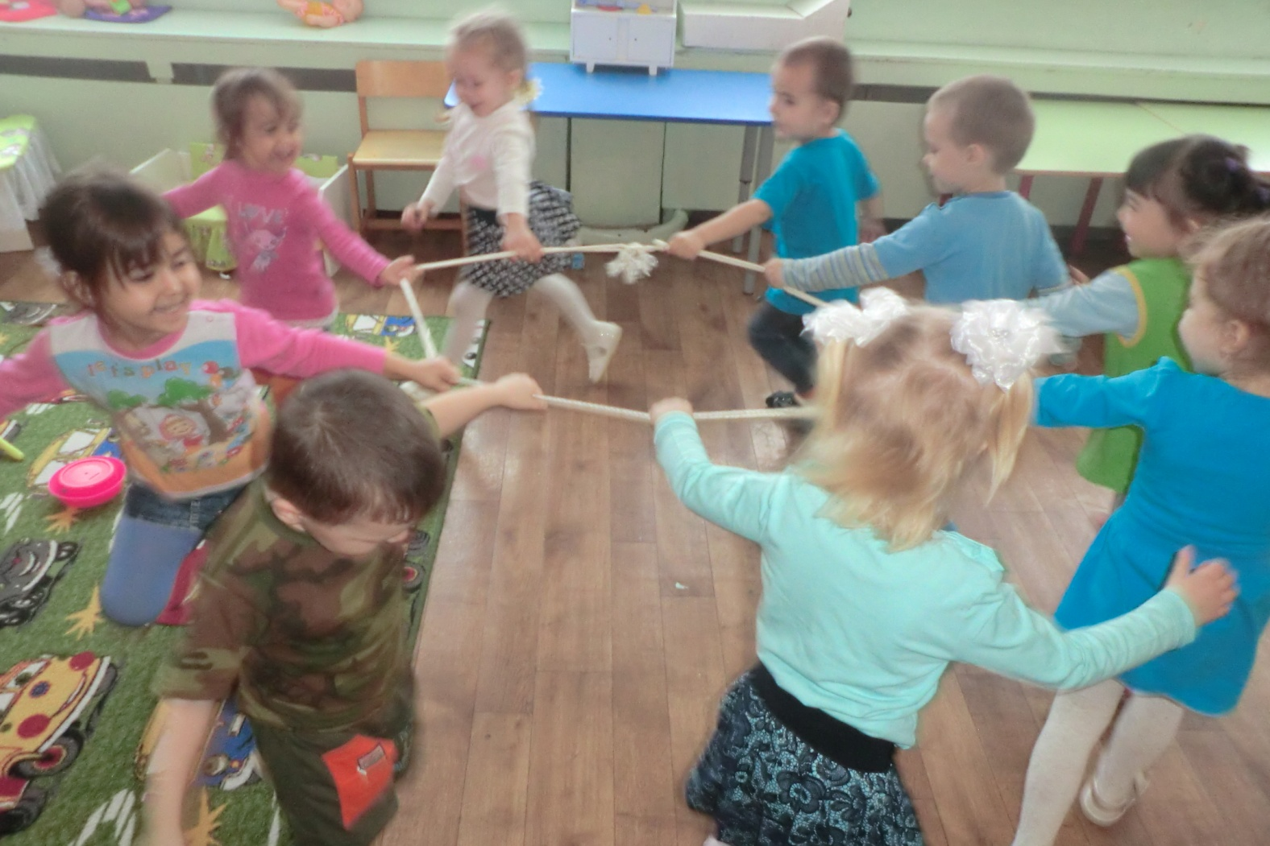
Дайте детству состояться!
Дайте детству наиграться!

Slide 20
СПАСИБО ЗА ВНИМАНИЕ!!!

